Slide 1
Ο Απόστολος Παύλος: οι περιοδείες του
Ειρήνη Δημητρακοπούλου
Γ1

Slide 2
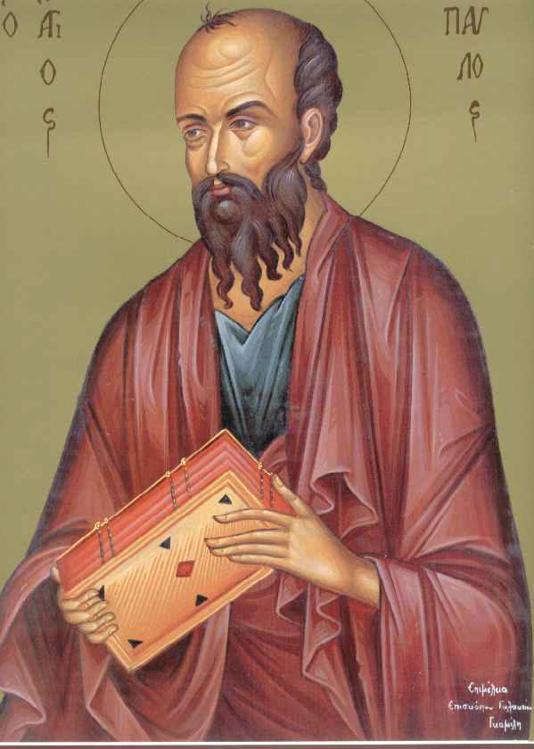
Γενικά
Ο Απόστολος Παύλος γεννήθηκε στην Ταρσό της Κιλικίας στις αρχές του 1ου αι. (5-15 μ.Χ.) και πέθανε στη Ρώμη το 66-68 μ.Χ. Αναγνωρίσθηκε ως ισαπόστολος και άγιος. Λεγόταν και Σαούλ.

Slide 3
Απόστολος των εθνών
Ο Απόστολος Παύλος ήταν υποστηρικτής της παγκόσμιας διδασκαλίας του Ιησού. Για τον λόγο αυτό πήρε το όνομα «Απόστολος των εθνών». Πραγματοποίησε τέσσερις περιοδείες.

Slide 4
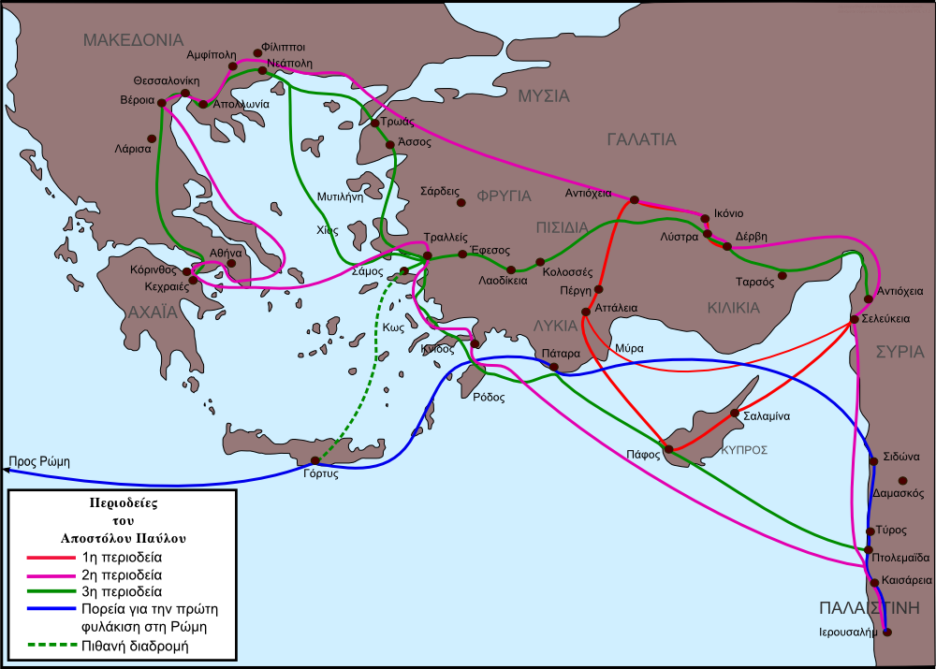

Slide 5
Πρώτη περιοδεία
Το 45 μ.Χ. ο Παύλος μαζί με τον Βαρνάβα και τον ευαγγελιστή Μάρκο ξεκίνησαν από την Αντιόχεια για τη Σελεύκεια, όπου κήρυξαν. Κατόπιν με πλοίο πήγαν στην Κύπρο, όπου ίδρυσαν χριστιανικές εκκλησίες.
Πέρασαν από την Πάφο. Από την Κύπρο με πλοίο επισκέφθηκαν την Πέργη της Μικράς Ασίας, το Ικόνιο, τα Λύστρα και τη Δέρβη.
Το 48 μ.Χ. ο Παύλος πήγε στα Ιεροσόλυμα και πήρε μέρος στην Αποστολική Σύνοδο.

Slide 6
Δεύτερη περιοδεία
Το 52 μ.Χ., ξεκινώντας από την Αντιόχεια, επισκέφθηκε πόλεις της Μικράς Ασίας κι έφθασε ως την Τροία. Στην αποστολή συμμετείχαν ο Τιμόθεος, ο Σίλας και ο ευαγγελιστής Λουκάς.
Από την Τροία με πλοίο πήγε στην Καβάλα κι από εκεί στους Φιλίππους, όπου ίδρυσε εκκλησία. Η πρώτη που πίστεψε ήταν η Λυδία με την οικογένειά της.

Slide 7
Δεύτερη περιοδεία
Ακολουθώντας την Εγνατία οδό έφθασε στη Θεσσαλονίκη και στη Βέροια. Κατόπιν πήγε στην Αθήνα, όπου κήρυξε στον Άρειο Πάγο τον αληθινό θεό.
Στην Αθήνα πίστεψε ο Διονύσιος ο Αρεοπαγίτης και η γυναίκα του Δάμαρις. Κατόπιν, πήγε στην Κόρινθο και κατέληξε στην Έφεσο.

Slide 8
Τρίτη περιοδεία
Το 56 μ.Χ. επισκέφθηκε μέρη της Μικράς Ασίας, της Ελλάδας (Κόρινθο και Μακεδονία) και κατόπιν τα Ιεροσόλυμα.
Εκεί τον έπιασαν οι Ιουδαίοι, αλλά ο Ρωμαίος διοικητής τον έστειλε στην Καισάρεια της Παλαιστίνης, όπου έμεινε φυλακισμένος για δύο έτη. Τότε, επικαλέστηκε την ιδιότητα του Ρωμαίου πολίτη και τον έστειλαν συνοδεία στη Ρώμη για να δικασθεί.
Στη Ρώμη, αφού έμεινε δύο χρόνια στη φυλακή, τελικά δικάσθηκε και αθωώθηκε.

Slide 9
Τέταρτη Περιοδεία
Αφού απελευθερώθηκε, επισκέφθηκε πόλεις της Μικράς Ασίας, της Κρήτης και της Ηπείρου.
Το 67 μ.Χ. πήγε στη Ρώμη και σύμφωνα με ορισμένες πηγές συναντήθηκε με τον Απόστολο Πέτρο.
Τότε, όμως, τον συνέλαβε ο Νέρων και τον θανάτωσε στις 29 Ιουνίου, οπότε γιορτάζεται η μνήμη του.

Slide 10
ΤΕΛΟΣ

Slide 11
Πηγές
http://www.sansimera.gr/biographies/856
https://el.wikipedia.org/wiki/%CE%91%CF%80%CF%8C%CF%83%CF%84%CE%BF%CE%BB%CE%BF%CF%82_%CE%A0%CE%B1%CF%8D%CE%BB%CE%BF%CF%82#.CE.A3.CF.84.CE.BF_.CE.B1.CF.80.CE.BF.CF.83.CF.84.CE.BF.CE.BB.CE.B9.CE.BA.CF.8C_.CE.AD.CF.81.CE.B3.CE.BF

